Slide 1
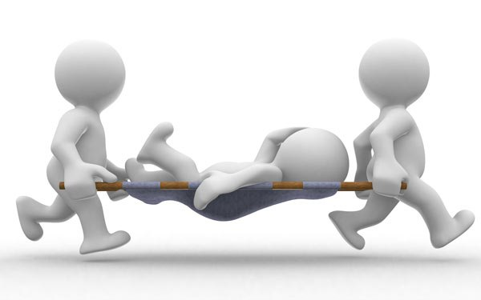
Оказание первой медицинской помощи
для 7 класса
Составитель: Э.И.Кулясова

Slide 2
Содержание:
Оказание первой медицинской помощи
при ушибах и переломах
при наружном кровотечении
Правила транспортировки пострадавшего
Об авторе
Библиография
Тестирование

Slide 3
Об авторе
Кулясова
Эльвира
Ивановна
Студентка группы 41 БЖ
НВГУ

Slide 4
Библиография
1. Основы медицинских знаний: Учебное пособие. Р.В. Тонкова – Ямпольская, Т. Я. Черток, И. Н. Алферова. М.: Просвещение 1981. – 319с.
2. Инькова А.Н. Справочник врача скорой неотложной медицинской помощи. / Издание пятое, стереотипное. / Серия «Медицина для вас». – Ростов-на-Дону: «Феникс», 2003. – 352 с.
3. Методическое пособие для самостоятельной работы слушателей отделения повышения квалификации, мед. сестёр и фельдшеров. Тема: Интенсивная терапия неотложных состояний и реанимация / Кольский медицинский колледж; сост. Егоренков С.А., Даценко А.М. – Апатиты: КМК, 2002. – 72 с.
4. Первая медицинская помощь. Полный справочник. – М.: Изд. ЭКСМО, 2003. –768 с.
5. Справочник по неотложной медицинской помощи / Сост. В.И.Бородулин. – М.: ООО «Издательский дом «ОНИКС 21 век»: ООО «Издательство «Мир и Образование», 2003. – 704 с.: ил.
6. Справочник фельдшера. – М.: Изд-во ЭКСМО-Пресс, 2002. – 1020 с.

Slide 5
Помощь
- Кнопка, переходящая на страницу помощи
- Кнопка , переходящая к сведениям о авторе
- Кнопка , переходящая к списку использованной литературы
- Кнопка , переходящая к демонстрации следующего слайда
- Кнопка , переходящая к Меню
- Кнопка , переходящая к предыдущему слайду
- Кнопка Выход
Об авторе
Библиография

Slide 6
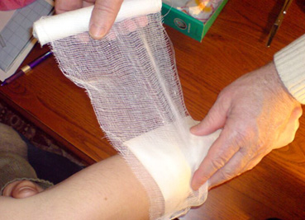
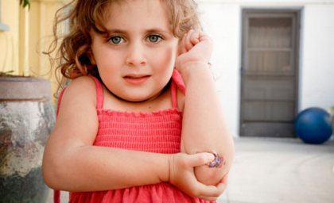
Первая медицинская помощь
при ранениях

Slide 7
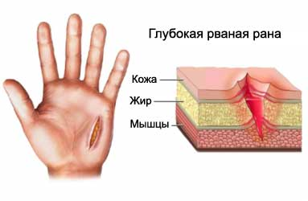
Рана - нарушение целостности кожи и слизистых оболочек.
При ранении
(процессе нанесении раны)
могут быть также
повреждены мышцы,
сосуды, нервные волокна,
внутренние органы.

Slide 8
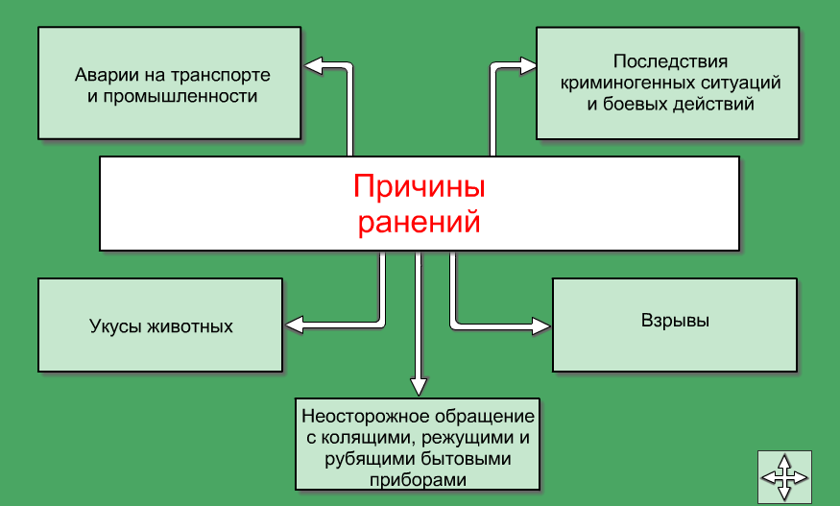
Причины ранений

Slide 9
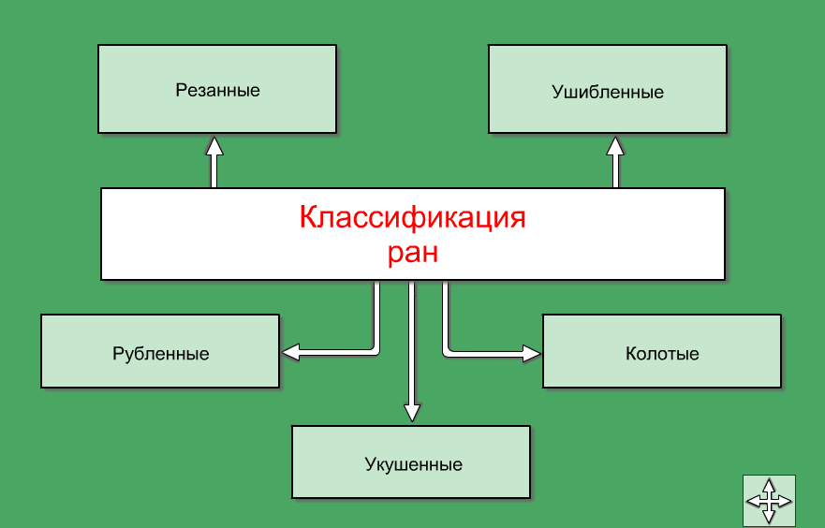
Раны бывают резанные, ушибленные, рубленные, колотые, укушенные.

Slide 10
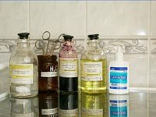
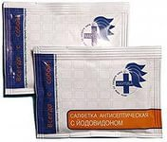
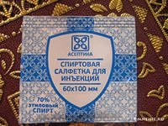
Меры асептики и антисептики
Асептика – это метод, обеспечивающий предупреждение попадания микробов в рану при ее обработке. Включает в себя стерилизацию инструментов и обработку рук оказывающего медицинскую помощь.
Антисептика – комплекс мероприятий, направленных на уничтожение микробов на коже, в ране или в организме (в целом)

Slide 11
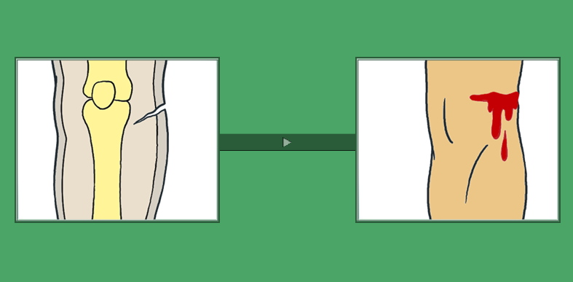
Признаки ранения:
боль, обычно кровотечение, нарушение целостности тканей.

Slide 12
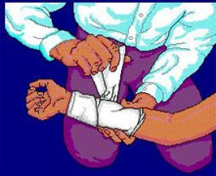
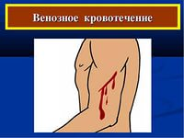
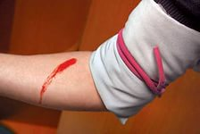
Оказание первой медицинской помощи
при наружном кровотечении

Slide 13
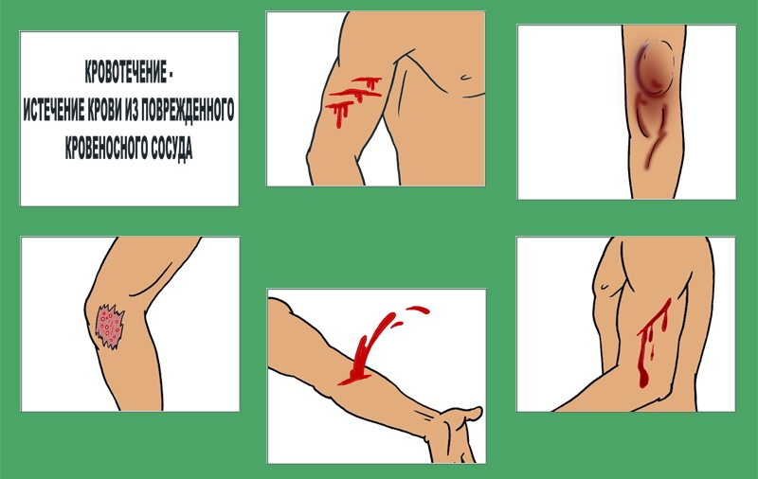
Виды кровотечений
Наружное кровотечение
Внутреннее кровотечение
Капиллярное кровотечение
Венозное кровотечение
Артериальное кровотечение
По характеру кровотечение может быть:
артериальное; венозное; капиллярное.

Slide 14
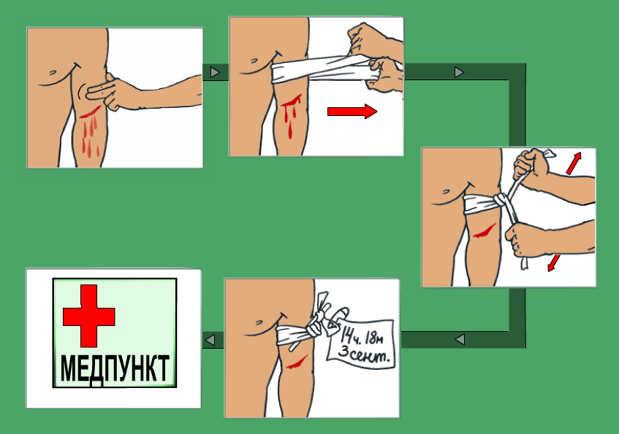
Остановка артериального кровотечения подручными средствами
На расстоянии 3-5 см выше раны вокруг конечности наложить любую чистую и мягкую материю
Прижать пальцем артерию выше кровотечения
Растянуть жгут двумя руками в средней части, плотно приложить жгут к конечности, сделать необходимое число оборотов вокруг конечности
Прикрепить к жгуту записку с указанием точного времени его наложения
Доставить пострадавшего с наложенным жгутом в медучреждение

Slide 15
Точки остановки артериального кровотечения пальцами
Способ применяется в случае, если не удалось остановить кровотечение путём прямого давления или подъёма конечности, при этом пальцами или кулаком надавливается в точках зажатия артерий.

Slide 16
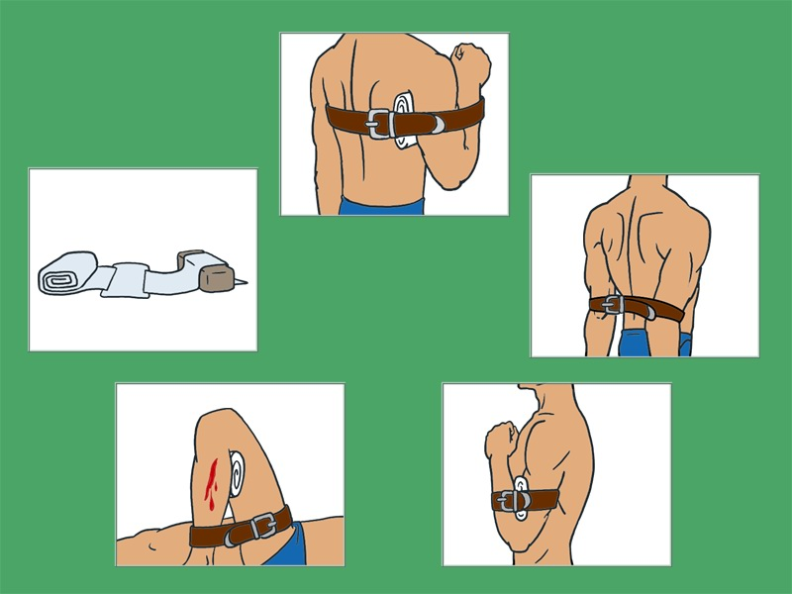
Остановка кровотечения методом максимального сгибания конечностей
На сгибательную поверхность локтевого или коленного сустава помещают небольшого размера валик из плотно скатанной ткани и затем максимально сгибают руку (ногу) в локтевом (коленном) суставе соответственно.

Slide 17
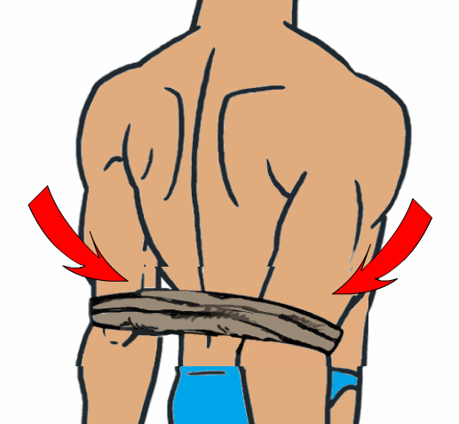
Остановка кровотечения из под ключной артерии путём максимального отвода рук назад
Максимально отвести назад левое и правое плечо.
2. Отведенные плечи зафиксировать за спиной, используя широкий бинт или подходящую материю.

Slide 18
Правила оказания первой помощи при ранении конечности
1. Приподнять конечность и прижать артерию.
2. Наложить кровоостанавливающий жгут или тугую давящую повязку.
3. Накрыть рану салфеткой и закрепить её.
Жгут на конечность можно наложить не более, чем на 1 час.
В случае посинения и отёка конечности (при неправильном наложении жгута) следует немедленно заново наложить жгут.

Slide 19
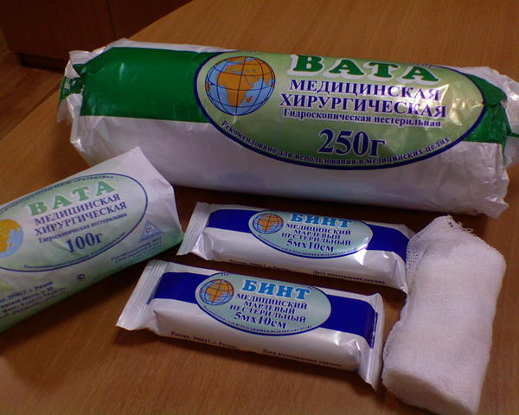
Наложение повязок
Повязка - перевязочный материал, которым закрывают рану.
Процесс наложения повязки называется перевязкой.
Искусство наложения повязок на повреждённую часть тела известно много веков.
Врачи с успехом используют при лечении ран различные повязки, изготовленные из ткани, чаще всего из марли.

Slide 20
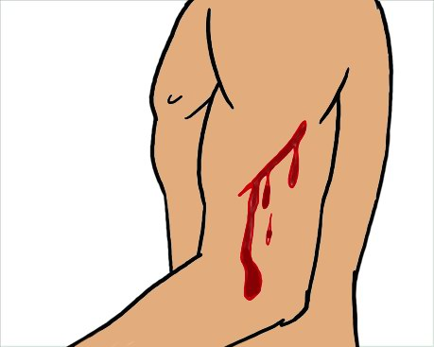
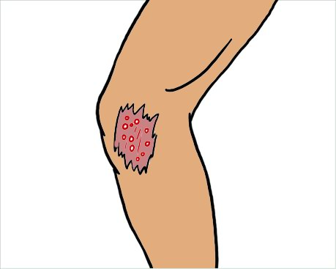
Остановка венозного и капиллярного кровотечения
При венозном кровотечении темная кровь вытекает медленно, равномерно, непрямой струей.
При капиллярном кровотечении кровь сочится каплями со всей раненой поверхности.
Капиллярное и венозное кровотечение останавливают наложением стерильной давящей повязки. При венозном кровотечении поврежденную конечность следует приподнять.
При остановленном кровотечении давящую повязку можно не снимать до поступления больного в лечебное учреждение.

Slide 21
Наложение повязок на разные части тела при венозном и капиллярном кровотечении
Существует огромное множество видов повязок. Каждая из них имеет своё предназначение и особенности наложения.
метод наложения повязки на предплечье
метод наложения повязки на область затылка
метод наложения повязки на нижнюю часть живота и паховую область

Slide 22
Правила оказания первой помощи при ранении груди
Прижать ладонь к ране, чтобы воздух не поступал через неё в грудную полость
Наложить на рану герметичную повязку или лейкопластырь.

Slide 23
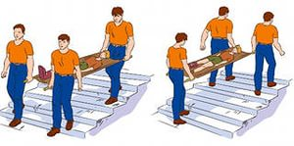
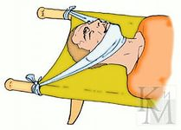
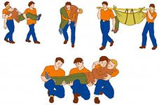
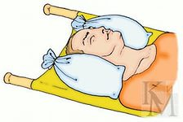
Общие правила транспортировки пострадавшего

Slide 24
Способы обездвиживания (иммобилизации)
Главная цель иммобилизации – обеспечить по возможности полный покой поврежденной части тела,
что исключает дополнительную травматизацию и уменьшает боль.

Slide 25
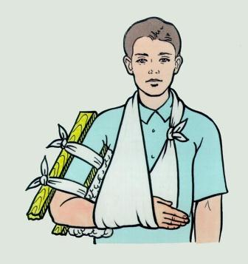
Правила иммобилизации:
Следует обездвижить два сустава (выше и ниже места перелома).
Первоначально положить слой ваты или мягкой ткани на определяющиеся под кожей костные выступы.
Накладывать шины надо осторожно.
Шины должны быть прочными и как можно более легкими

